Slide 1
Мастер-класс
Подготовка
к сочинению по повести «Тарас Бульба»
Артамонова Людмила Александровна
МБОУ СШ №31
Город Ульяновск

Slide 2

"Это был один из тех характеров,
которые могли возникнуть только
в тяжелый XV век на полукочующем
углу Европы, ...когда бранным
пламенем объялся древле-мирный
славянский дух и завелось козачество –
широкая, разгульная замашка русской
природы...«
Н.В.Гоголь

Slide 3
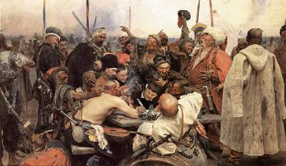
«... Да разве найдутся на свете такие огни и муки и сила такая, которая бы пересилила русскую силу!» – так заканчивает свою повесть Н. В. Гоголь, рассказав нам печальную историю о жизни запорожцев, их борьбе за свободу родной земли, за христианскую веру.
И.Е.Репин «Запорожцы пишут письмо
турецкому султану»

Slide 4
Основные вопросы повести.
Обращение к прошлому, к трагическим момента истории – это не уход от действительности, а ответ на многочисленные вопросы:
Каково место человека в обществе? Что происходит в политической жизни страны? Каким должен быть человек?

Slide 5
Проблема предательства.
Еще одним сложнейшим вопросом гоголевской повести является вопрос об отношении к предательству. Этот вопрос волновал самого Гоголя, и об этом нам говорит вторая редакция повести. Например, в сцене гибели Андрия основное внимание уделяется его мыслям, переживаниям. Причем, не только Андрия, но и отца. В то время как в первой редакции Н. В. Гоголь Андрия сделал подлым трусом, он прятался в бою за спины противника, молил о пощаде. В первой редакции такая боязнь объясняется еще и тем, что он чувствовал, что душа его не совсем чиста.

Slide 6
Авторская позиция.
Авторская позиция проявляется в сопоставлении сцен смерти Остапа и Андрия. Андрия осознает свою вину, поэтому беспрекословно слезает с коня по приказу отца. Он боится смерти, но не может ослушаться отца, потому что чувствует, что только отец вправе наказать его за измену. Даже перед лицом смерти он не просит о пощаде, он не раскаивается, он твердо сделал свой выбор и умирает с именем прекрасной полячки на устах.

Slide 7
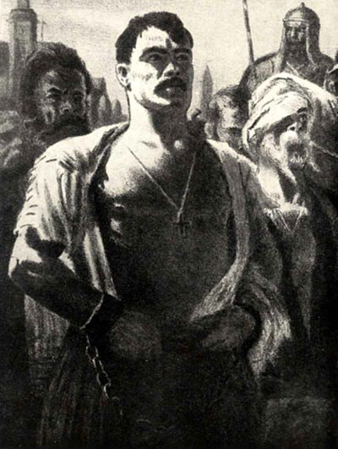
В поведение Остапа перед смертью есть сознание свой правоты, есть твердость духа.
«И упал он силою и воскликнул в душевной немощи:
- Батько! где ты! Слышишь ли ты?
- Слышу! - раздалось среди всеобщей тишины, и весь миллион народа в одно время вздрогнул».
Остап просит поддержки, просит услышать голос отца, и отец, отвечая ему, вселяет в сына твердость духа. Остап умирает смертью героя,
в этом и есть главное отличие гибели двух братьев. Одного казнят, как героя, другого – как преступника.

Slide 8
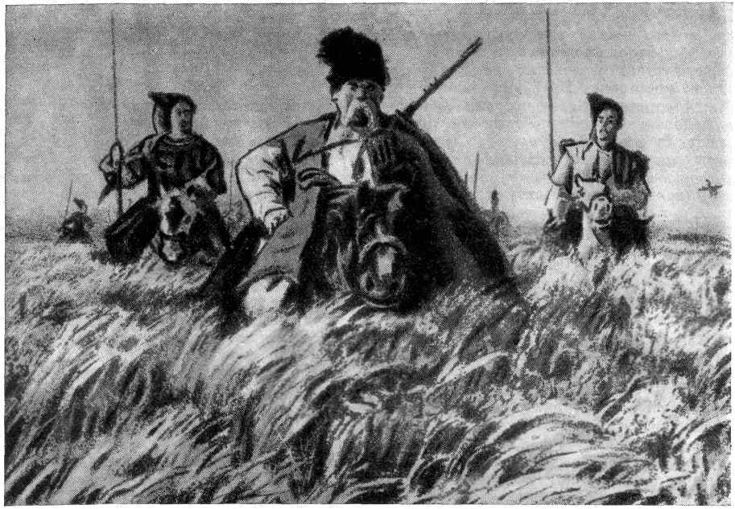
Темы сочинений:
«Остап и Андрий – братья и враги».
«Тарас Бульба – характер, рожденный временем».
«Три смерти».
«Запорожская сечь. Воплощение авторских идеалов»

Slide 9
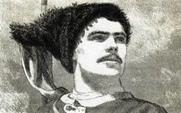
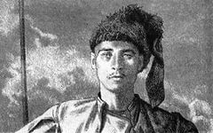
Какую бы тему вы ни выбрали, работа должна идти по следующему плану:
Расшифровка темы: перефразируйте тему в вопросительное предложение (Например, в чем сходство и в чем различие братьев?). Сформулируйте ответ на вопрос. Сходство: одна семья, воспитание, окружение. Различие: внешность, характер, отношение к людям, отношение к войне. Составьте план сочинения:

Slide 10
Как работать над сочинением.
Вступление. Остап и Андрий – главные герои повести. Проблемный вопрос: почему же братья стали врагами?
Основная часть. Раскрытие пункта.
Вывод. Мое отношение к героям и их поступкам.
Подберите материал. Наполните каждый пункт планам конкретными эпизодами и цитатами.

Slide 11
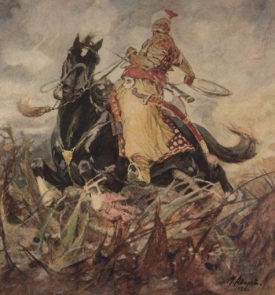
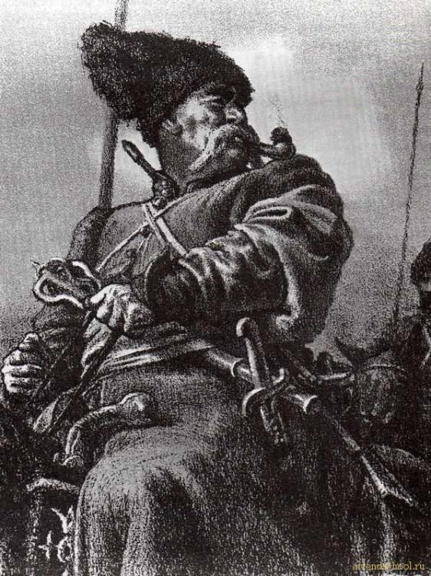
Образ Тараса Бульбы в героической повести Н.В.Гоголя
"Это был один из тех характеров, которые могли возникнуть только в тяжелый XV век на полукочующем углу Европы, ...когда бранным пламенем объялся древле-мирный славянский дух и завелось козачество - широкая, разгульная замашка русской природы..."

Slide 12
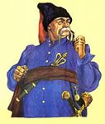
Главная мысль сочинения.
Наша с вами задача, доказать в сочинении по повести, что автор сумел показать в образе Тараса Бульбы героический характер.

Slide 13
Анализ образа Тараса Бульбы.
1. Встреча с сыновьями.
2. Отправление сыновей в Запорожскую Сечь.
3. Отношение к жене.
4. Отношение к сыновьям.
5. Тарас Бульба — кошевой атаман.
6. Речь Бульбы о товариществе.
7. Казнь Андрия.
8. Возвращение к жизни после тяжелых ранений.
9. Прощание с Остапом.
10. Смерть на костре.

Slide 14
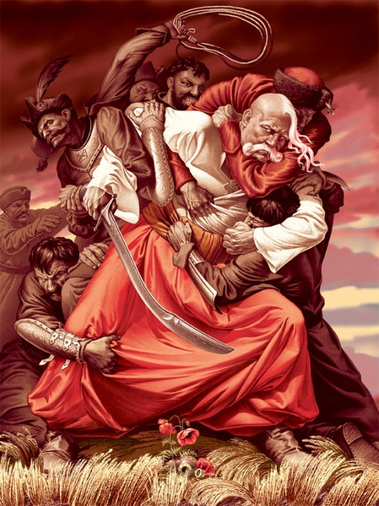
Идея повести, воплощённая прежде всего в главном герое.
Страна крепка, пока люди ее живут одной идеей,
«дышат одним духом», так же как Запорожская Сечь
была крепка духом товарищества. В то же время этот
дух товарищества не мыслим без православной веры
(соборность) и любви к своей Родине — России (Тарас
и казаки воспринимают Украину как наследницу
и продолжательницу дел Древней Руси).

Slide 15
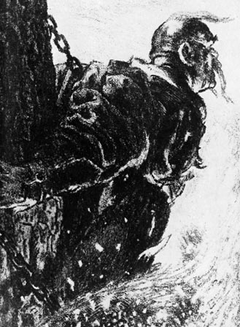
Это могучий образ, по выражению Гоголя, "необыкновенное явление русской силы".

Slide 16
Материал к сочинению.
Работая над повестью…, Гоголь мечтал…
Таким героем стал …
Сражаясь в бою под Дубно, Тарас проявил себя…
Тарас любил своих сыновей и гордился ими, но, узнав о предательстве Андрия, он …
Желая узнать о судьбе Остапа, Тарас …
Рискуя жизнью, он…
Особенно ярко героическая натура Бульбы проявляется в сцене гибели:…
Гоголь сумел показать в повести…
Мне понравилось это произведение…
Повесть «Тарас Бульба» учит нас…

Slide 17
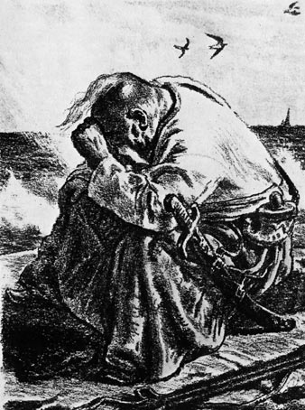
Домашнее задание.
Написать сочинение на одну
из предложенных тем:
1) «Остап и Андрий – братья и враги».
2)«Тарас Бульба – характер,
рожденный временем».
3)«Три смерти».
4) «Запорожская сечь. Воплощение
авторских идеалов».

